Slide 1
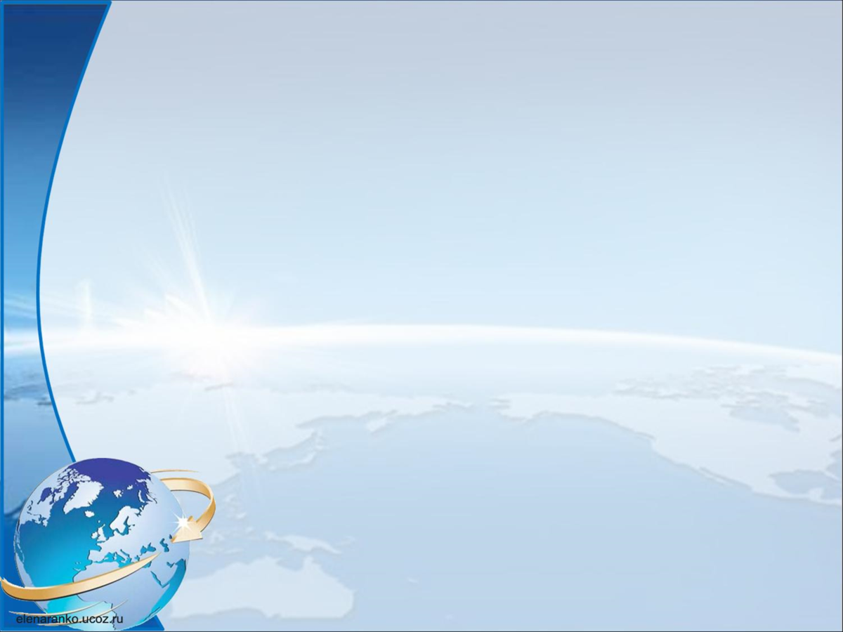
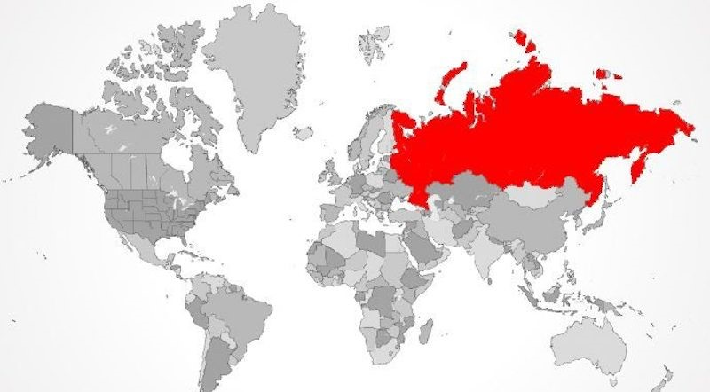

Итоговое тестирование по теме «Россия на карте мира»
Выполнила Сергеева Татьяна Анатольевна
учитель географии МБОУ СОШ
ст.Павлодольской Моздокского района РСО - А

Slide 2

1. Какое место в мире занимает Россия по площади территории?
А) шестое
Б) третье
В) первое
Г) пятое

Slide 3

2. Когда в Красноярске (6-я часовая зона) 18ч.,в Москве (2-я часовая зона)
А) 8 ч.
Б) 14 ч.
В) 21 ч.
В) 12 ч.

Slide 4
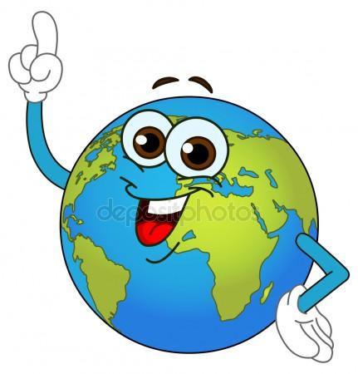
3. В 10 ч.по местному времени из Москвы
(2-я часовая зона) вылетел самолет. Через 6 ч. Он совершил посадку во Владивостоке
(9-я часовая зона)
А) 9 ч.
Б) 18 ч.
В) 23 ч.
Г) 16 ч.

Slide 5

4.На западе территория России граничит с
А) Белоруссией, Молдавией, Украиной
Б) Норвегией, Швецией, Финляндией
В) Украиной, Грузией, Белоруссией
Г) Финляндией, Норвегией, Белоруссией

Slide 6
5. Расставьте перечисленные города в порядке увеличения протяженности из границ с Россией, начиная с наименьшей
А) Норвегия
Б) Казахстан
В) Латвия
Г) Украина

Slide 7
6. Установите соответствие между названием крайней точки и ее видом.
1)Мыс Флигели
А) крайняя материковая северная
2) Гора Базардюзю
Б) крайняя южная
3) Мыс Дежнева
В) крайняя материковая восточная
4) Мыс Челюскин
Г) крайняя островная северная

Slide 8
7. Расставьте перечисленные территории в порядке возрастания их площади, начиная с наименьшей.
А) Россия
Б) Антарктида
В) Северная Америка
Г) Австралия
Г) Южная Америка

Slide 9
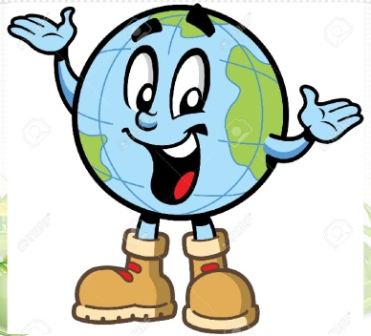
8. С какими из перечисленных стран Россия имеет сухопутную границу? Ответ в виде последовательности букв в алфавитном порядке.
А) Китай
Б) Армения
В) Норвегия
Г)Молдавия
Д) КНДР
Е)Болгария

Slide 10
9. Условная граница между Европой и Азией проходит через
А)Уральские горы – Каспийское море – Иранское нагорье – Персидский залив
Б) Уральские горы – Каспийское море – Азовское море– проливы, соединяющие Черное море со Средиземным
В) Уральские горы – реку Волгу - Кавказ – Черное море - Средиземное море.
Г) проливы, соединяющие Черное море со Средиземным – Черное море – Кавказ – Жигулевские горы – Уральские горы

Slide 11
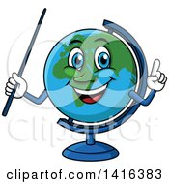
10. Дополните утверждение.
Территория России протянулась с запада на восток почти на _____км.,а севера на юг на _____км.
10
4

Slide 12
Интернет-ресурсы
https://alex-news.ru/wp-content/uploads/2018/08/rossiya-samaya-bolshaya-derzhava-mira_800x442.jpg

